Slide 1


Arolwg ail-gyswllt defnyddwyr Croeso Cymru: adroddiad yr Almaen (2026)
Rhif Ymchwil Gymdeithasol: 104/2026 Dyddiad Cyhoeddi: 01/10/2026
ISBN: 978-1-80853-445-4
© Hawlfraint y Goron
Mae’r ddogfen yma hefyd ar gael yn Saesneg.
This document is also available in Englsih

Slide 2


Adroddiad Ymchwil Llawn: Arolwg ail-gyswllt defnyddwyr Croeso Cymru – Adroddiad yr Almaen (2026)
Caerdydd: Llywodraeth Cymru, rhif adroddiad GSR: 104/2026
Gellir dod o hyd i’r adroddiad hwn ar dudalennau Ystadegau ac ymchwil gwefan Llywodraeth Cymru: https://www.llyw.cymru/ystadegau-ac-ymchwil
Barn yr ymchwilydd yw'r safbwyntiau a fynegir yn yr adroddiad hwn, ac nid o reidrwydd rai Llywodraeth Cymru.
Am ragor o wybodaeth, cysylltwch â:
Y Tîm Ymchwil a Mewnwelediad
Croeso Cymru
Yr Economi, Ynni a Chynllunio
Parc Cathays
Caerdydd
CF10 3NQ
E-bost: tourismresearch@gov.wales

Slide 3
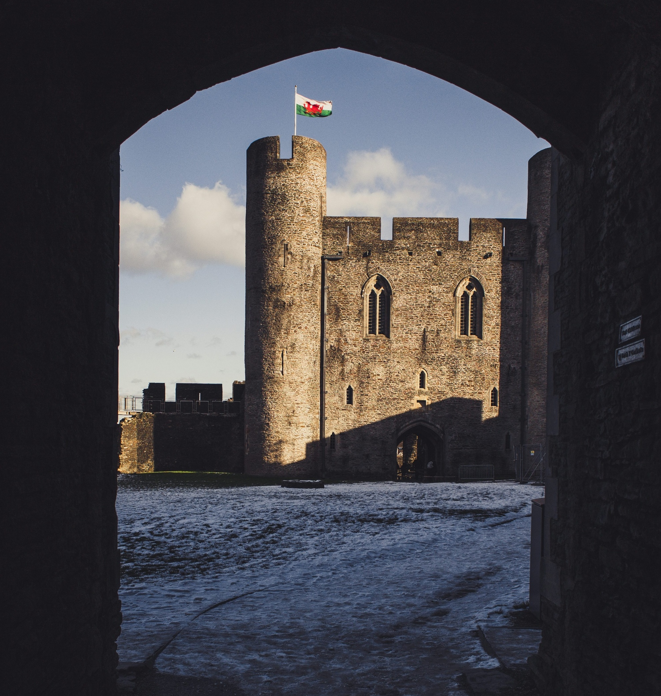
Cynnwys
01 | Cefndir a methodoleg
02 | Canfyddiadau allweddol
03 | Proffil ymholwyr Croeso Cymru
04 | Trosi teithiau 2025 a'r berthynas â Chymru
05 | Nodweddion teithiau 2025
06 | Effaith marchnata Croeso Cymru
07 | Tebygolrwydd ymweld â Chymru yn 2026
08 | Rhesymau dros beidio â gwneud taith yng Nghymru yn 2025

Slide 4



CEFNDIR A METHODOLEG

Slide 5

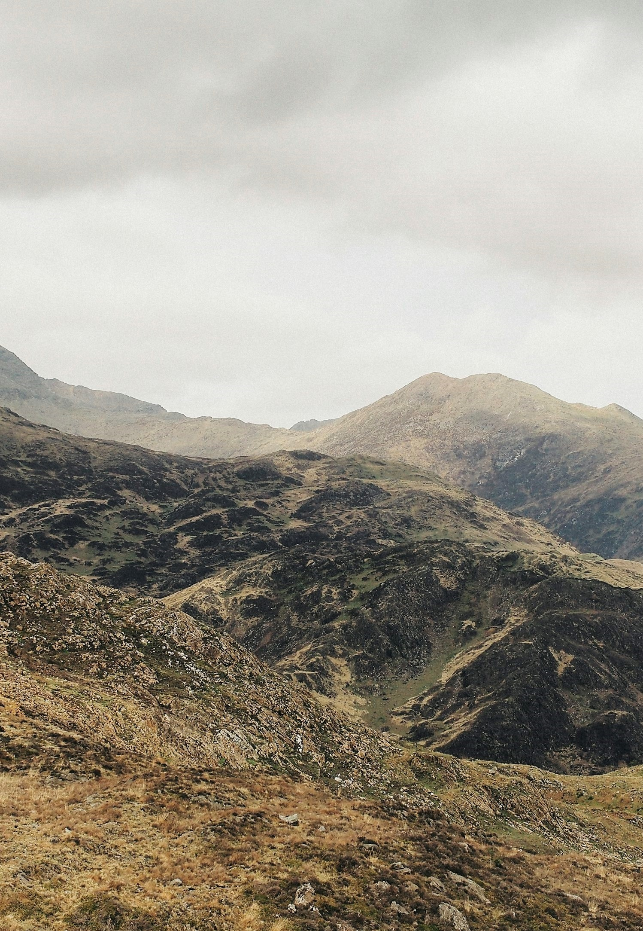
Sbarduno twristiaeth i Gymru: mewnwelediadau gan ymholwyr Almaeneg
Cefndir
Croeso Cymru, tîm twristiaeth Llywodraeth Cymru, sy'n gyfrifol am gyflwyno ymgyrchoedd twristiaeth yn y DU ac yn rhyngwladol i osod Cymru fel cyrchfan dwristaidd flaenllaw.
Mae'r adroddiad manwl hwn yn dadansoddi data o arolwg ar-lein a gynhaliwyd ym mis Chwefror a mis Mawrth 2026 ymhlith cysylltiadau defnyddwyr Croeso Cymru o’r Almaen, y cyfeirir atynt fel 'ymholwyr' drwy gydol yr adroddiad. Mae'r rhain yn unigolion sydd wedi rhyngweithio â Chroeso Cymru ar draws gwahanol bwyntiau cyswllt dros y 12 mis diwethaf, gan gynnwys y wefan, cofrestriadau'r gronfa ddata defnyddwyr, a dilynwyr y cyfryngau cymdeithasol. Mae adroddiad ar wahân hefyd ar gael ar gyfer ymholwyr o'r DU ac Iwerddon. Ochr yn ochr â'r astudiaeth hon, mae Croeso Cymru'n cynhyrchu ystod o fewnwelediad ac ymchwil, y gellir dod o hyd iddynt fan hyn.
Prif amcanion ymchwil yr arolwg oedd:
Asesu trosi teithiau a'r berthynas â Chymru
Deall nodweddion y teithiau a wnaed yn 2025
Meintioli effaith y marchnata
Deall cynlluniau ar gyfer teithiau yn 2026
Asesu'r rhesymau dros beidio â gwneud taith yn 2025

Slide 6
Ochr yn ochr â'r astudiaeth hon, mae Croeso Cymru'n cynhyrchu ystod o fewnwelediad ac ymchwil.
Ystadegau Twristiaeth Domestig GB - Data ar deithiau dros nos ac ymweliadau dydd gan drigolion Prydeinig i gyrchfannau ledled Prydain.
Adroddiadau galw'r farchnad dwristiaeth - Bob blwyddyn mae Croeso Cymru'n cynnal ymchwil ymhlith ei brif farchnadoedd.
Baromedr twristiaeth - Mae'r Baromedr Twristiaeth yn darparu 'ciplun' o berfformiad y diwydiant ar ôl pwyntiau pwysig yng nghalendr twristiaeth.
Datblygu twristiaeth feicio - Mae'r ymchwil hon yn archwilio pwnc twristiaeth feicio yng Nghymru, gan gynnwys capasiti a galw cyfredol, yn ogystal â chyfleoedd ar gyfer twf.
Arolwg ail-gyswllt defnyddwyr Croeso Cymru (blynyddoedd blaenorol) - Adroddiadau manwl wedi'u tynnu o arolwg ar-lein a gynhaliwyd ymhlith cysylltiadau defnyddwyr Croeso Cymru dros y blynyddoedd diwethaf, gan gynnwys y farchnad Almaenig.
Ar gael yma:
Ystadegau twristiaeth ddomestig
Adroddiadau arolwg galw marchnad
Baromedr twristiaeth
Adroddiad datblygu twristiaeth beicio
Adroddiadau arolwg Ail-gysylltu eraill

Slide 7
Methodoleg
O 9,926 o wahoddiadau a anfonwyd at ymholwyr, derbyniwyd 1,041 o ymatebion arolwg wedi'u cwblhau, gan arwain at gyfradd ymateb o 11%.
Meintiau sylfaen a chyfraddau ymateb 2026, yn ôl dull ymholi
Ym mis Chwefror 2026, cysylltodd Croeso Cymru ag ymholwyr trwy e-bost, gan eu gwahodd i gwblhau arolwg ar-lein 10 i 15 munud o hyd. Anfonwyd e-byst atgoffa at rai na ymatebodd wythnos ar ôl y gwahoddiad cychwynnol, a chynigiwyd cymhelliant raffl wobrau. Agorodd yr arolwg ar 5ed Chwefror a chaeodd ar 2il Fawrth 2026.
Sampl a Chyfradd Ymateb
Tynnwyd y sampl o wahanol ffynonellau, gan adlewyrchu'r gwahanol ffyrdd yr oedd ymholwyr wedi cysylltu â Chroeso Cymru. Mae'r graff ar y dde yn dangos ffynonellau'r sampl ynghyd â nifer yr arolygon a gwblhawyd ar gyfer pob ffynhonnell.
Ystyriaeth data
Mae'n bwysig nodi nad yw'r sampl yn gynrychioliadol o boblogaeth gyffredinol yr Almaen, gan fod cyfranogwyr â chysylltiadau presennol â Chymru. O ganlyniad, mae'n debygol y bydd y canfyddiadau'n adlewyrchu safbwyntiau mwy cadarnhaol neu 'gynnes' nag y byddid yn eu disgwyl yn y cyhoedd ehangach. Dylid ystyried hyn wrth ddehongli'r canlyniadau.
/ 59%
/ 36%
/ 5%

Slide 8
DIFFINIADAU
Diffiniadau a ddefnyddir yn yr adroddiad hwn
Mae’r adroddiad hwn yn defnyddio sawl term i ddiffinio ymatebwyr yr arolwg.
Mae'r rhain yn cynnwys:
Ymholwyr Croeso Cymru: Cyfanswm poblogaeth yr arolwg - cysylltiadau defnyddwyr Croeso Cymru a ymatebodd i'r arolwg hwn.
Teithwyr i Gymru 2025: Ymholwyr Croeso Cymru a nododd o fewn yr arolwg eu bod wedi cymryd toriad byr neu wyliau yng Nghymru yn 2025.
Di-deithwyr i Gymru 2025: Ymholwyr Croeso Cymru a nododd o fewn yr arolwg nad oeddent wedi cymryd toriad byr neu wyliau yng Nghymru yn 2025.
Bwriadwyr Cymru 2026: Ymholwyr Croeso Cymru a nododd o fewn yr arolwg eu bod yn bwriadu cymryd toriad byr neu wyliau yng Nghymru yn 2026.
Mae camau bywyd yn well na 'oedran' gan eu bod yn disgrifio sefyllfa bywyd rhywun yn well. Yn yr adroddiad hwn, defnyddir y canlynol:
Annibynwyr iau: rhwng 16-34 oed heb blant yn yr aelwyd.
Teuluoedd: rhwng 16-64 oed gyda phlant yn yr aelwyd.
Annibynwyr hŷn: rhwng 35-64 oed heb blant yn yr aelwyd.
Oedran ymddeol: 65+ oed.

Slide 9
CANFYDDIADAU ALLWEDDOL

Slide 10



CANFYDDIADAU ALLWEDDOL
Ymweld â Chymru
Teithiodd 27% o'r ymatebwyr i Gymru yn 2025, gostyngiad bach o 30% y flwyddyn flaenorol, ond cynnydd o 24% yn 2023.
Ymhlith y rhai a ymwelodd, sgoriodd 86% eu profiad fel ardderchog.
Y prif reswm dros ymweld oedd cysylltu â natur, a nodwyd gan 70% o ymwelwyr. Dilynwyd hyn yn agos gan awydd i brofi diwylliant a threftadaeth (62%).
Nodweddion teithiau
Gogledd Cymru gafodd y gyfran uchaf o ymweliadau ar 53%. Dewisodd y rhan fwyaf o ymwelwyr i aros mewn gwestai/tafarndai.
Arhosodd y mwyafrif mewn sawl lleoliad yn ystod eu taith.
Communication influence
Cynnwys y wefan oedd y pwynt cyswllt a adroddwyd amlaf ar gyfer y rhai a ymwelodd â Chymru.
Nododd 16% o deithwyr 2025 fod cyfathrebiadau Croeso Cymru wedi dylanwadu ar eu penderfyniad i ymweld.
O'r grŵp hwn, gwelodd 52% gyfathrebiadau am leoedd newydd, gyda 43% o'r rheiny'n nodi ei fod yn ddylanwadol iawn/eithriadol ar eu taith.

Slide 11
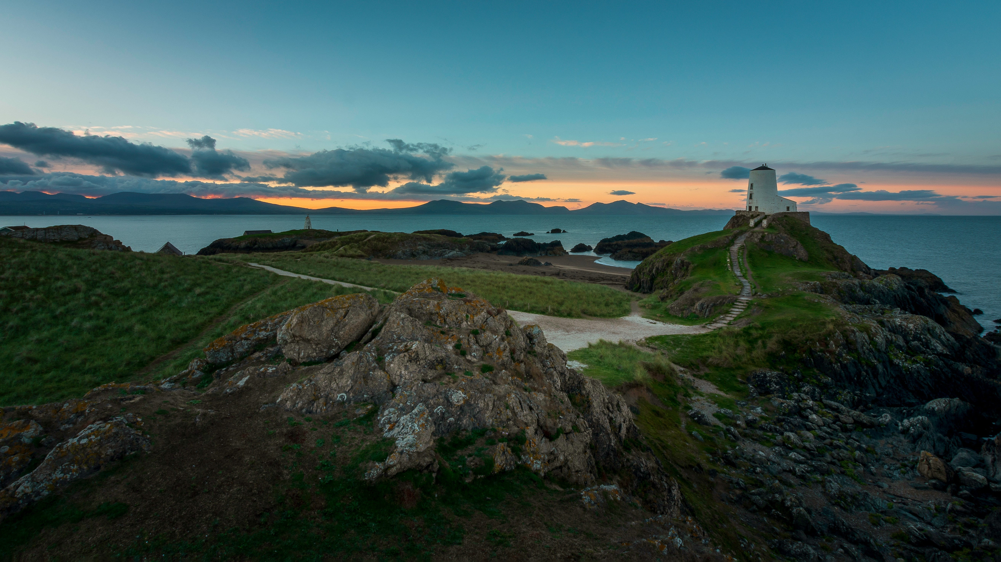
PROFFIL YMHOLWYR CROESO CYMRU

Slide 12

Mae poblogaeth y sampl yn debyg i'r blynyddoedd blaenorol.
Rhyw | 2026
Yn well gen i beidio â dweud 1%
Oedran | Pob ton
Benywaidd
Gwrywaidd
Cam bywyd | Pob ton
X1. Sut ydych chi'n disgrifio'ch rhyw? X2. Teipiwch eich oedran. X2b. Oes gennych chi unrhyw blant 15 oed neu iau yn eich cartref rydych chi'n gyfrifol amdanyn nhw (rhiant, gwarcheidwad cyfreithiol ac ati)? Cyfanswm maint y sylfaen, n=1,041.

Slide 13
Mae nifer y bobl nad ydynt wedi ymweld â Chymru o'r blaen ond sydd am wneud hynny yn gostwng. Fodd bynnag, mae'r rhai sydd wedi ymweld ac a allai ddychwelyd ar gynnydd.
Bwriadau ymweld â Chymru | Pob ton
A1. Pa un o'r gosodiadau canlynol sy'n disgrifio orau eich sefyllfa chi o ran ymweld â Chymru?Maint sylfaen cyfanswm, n=1,619 (2024), n=1,049 (2025), n=1,041 (2026).

Slide 14
Rhanbarth Preswyl | Pob ton
Gogledd Rhine-Westphalia, Bafaria, a Baden-Württemberg yw'r rhanbarthau sampl a gynrychiolir amlaf, ac mae'r patrwm hwn yn parhau'n gyson ar draws blynyddoedd.
X3a_DE. Ac ym mha ran o'r Almaen ydych chi'n byw? Ymatebwyr sy'n byw yn yr Almaen, n=1,570 (2024), n=1,043 (2025), n=1,038 (2026).

Slide 15

TROSI TEITHIAU 2025 A'R BERTHYNAS Â CHYMRU

Slide 16


TROSI TEITHIAU 2025 A'R BERTHYNAS Â CHYMRU
Ymweld â Chymru yn 2025
Yn 2025, teithiodd 27% o'r ymatebwyr i Gymru, gostyngiad bach o 30% y flwyddyn flaenorol ond cynnydd o 24% yn 2023.
Faint o deithiau?
Ar gyfartaledd, cymerodd y rhai a ymwelodd â Chymru yn 2025 2.45 o doriadau byr neu wyliau yno.
Yn ogystal, roedd 55% o'r ymatebwyr wedi teithio i Gymru cyn 2020

Slide 17
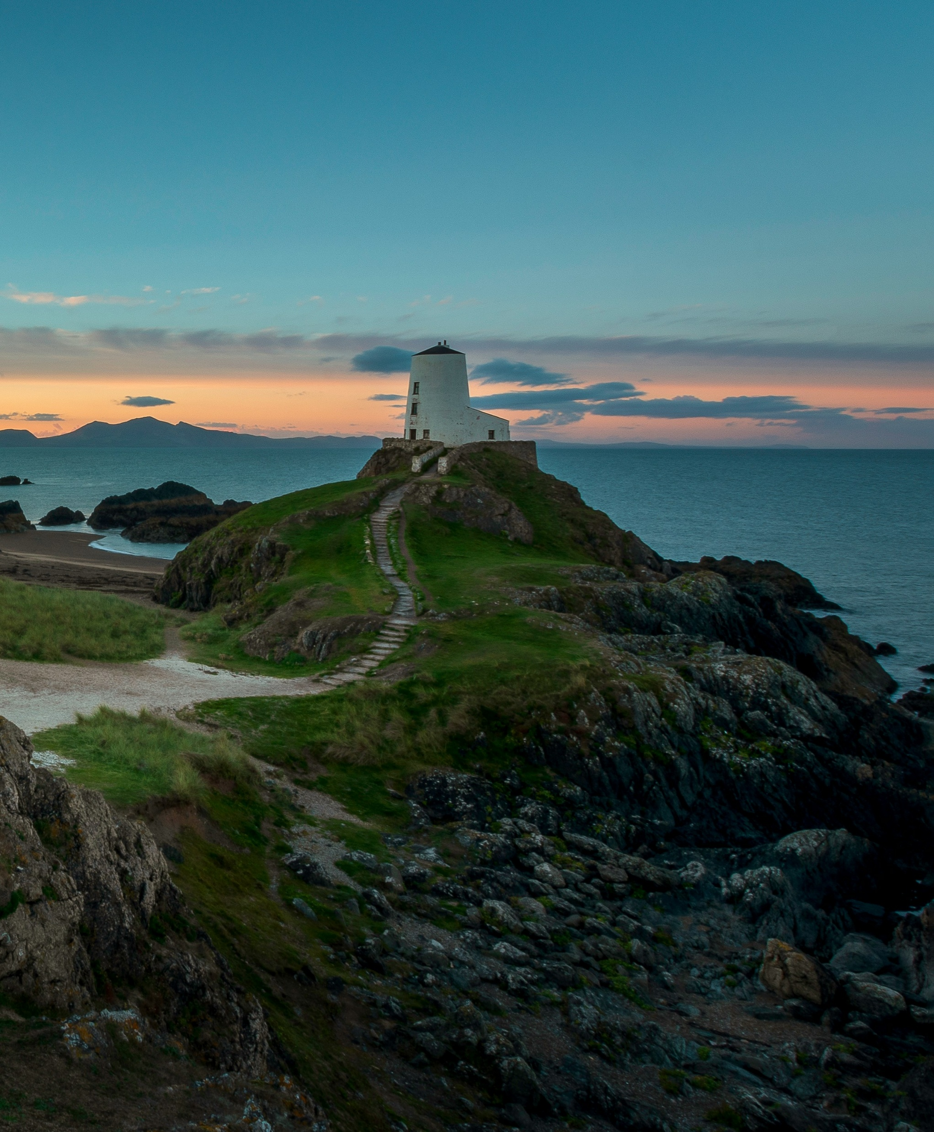
Amlder gwyliau yng Nghymru | Pob ton
Adroddodd 27% eu bod wedi cymryd taith i Gymru yn 2025, gostyngiad bach o 30% y flwyddyn flaenorol ond cynnydd o 24% yn 2023.
A2a. A wnaethoch chi gymryd seibiant byr neu wyliau yng Nghymru yn 2025? Cyfanswm, n=595 (2025).

Slide 18
Amlder gwyliau i Gymru | Pob ton yn ôl cam bywyd
Er i'r rhan fwyaf o grwpiau weld brig yn 2024 a ddilynwyd gan ostyngiad, ymddeolwyr yw'r unig gam bywyd sy'n dangos twf cyson flwyddyn ar ôl blwyddyn yn amlder gwyliau i Gymru.
Rhybudd: maint sylfaen isel yn y grŵp hwn
A2a. A wnaethoch chi gymryd seibiant byr neu wyliau yng Nghymru yn 2025?Cyfanswm, n=595 (2025), Annibynwyr iau n=29*, Teuluoedd n=71, Annibynwyr hŷn n=337, Oedran ymddeol n=152.

Slide 19

Cyfartaledd nifer o wyliau i Gymru | Pob ton
Yn 2025, cymerodd teithwyr gyfartaledd o 2.45 o doriadau byr neu wyliau i Gymru.
A3. Faint o wahanol seibiannau byr neu wyliau wnaethoch chi eu cymryd yng Nghymru yn 2025? Crynodeb Cyfartaledd. Teithwyr Cymru 2025, n=595.

Slide 20

Gwyliau cyn 2025 | Cyfanswm
Cymerodd 55% daith i Gymru cyn 2020, tra bod 27% wedi cymryd taith yn 2024.
A2b. A gymeroch chi seibiant byr neu wyliau yng Nghymru cyn 2025? Wedi cymryd seibiant byr neu wyliau yng Nghymru, n=595.

Slide 21
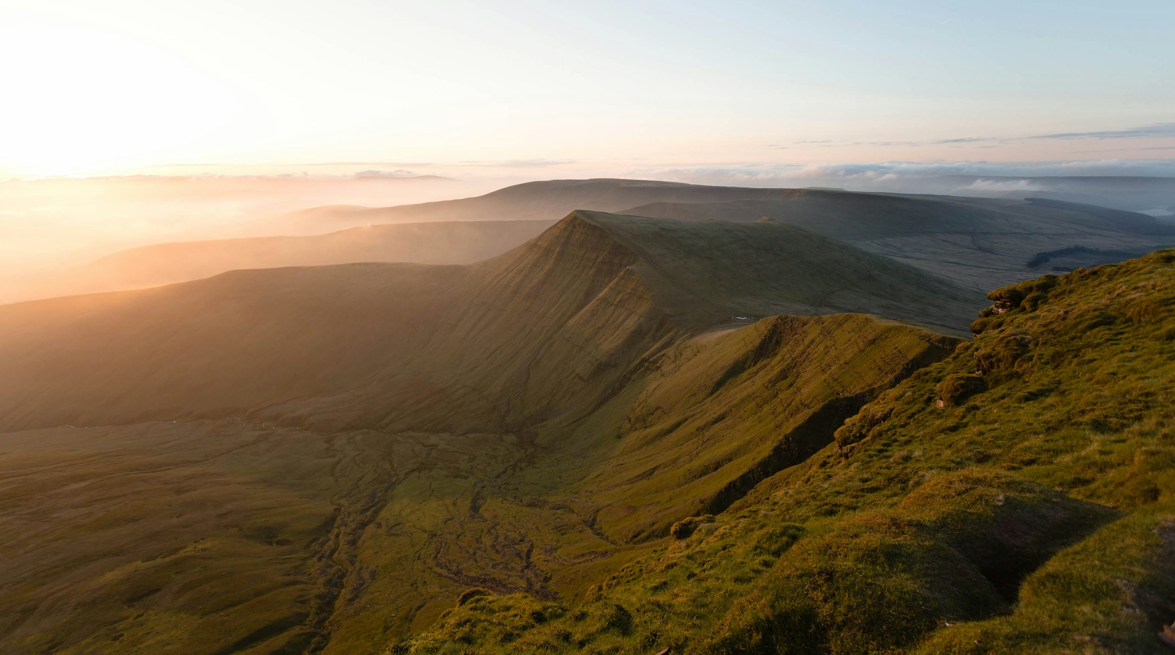
NODWEDDION TEITHIAU 2025

Slide 22


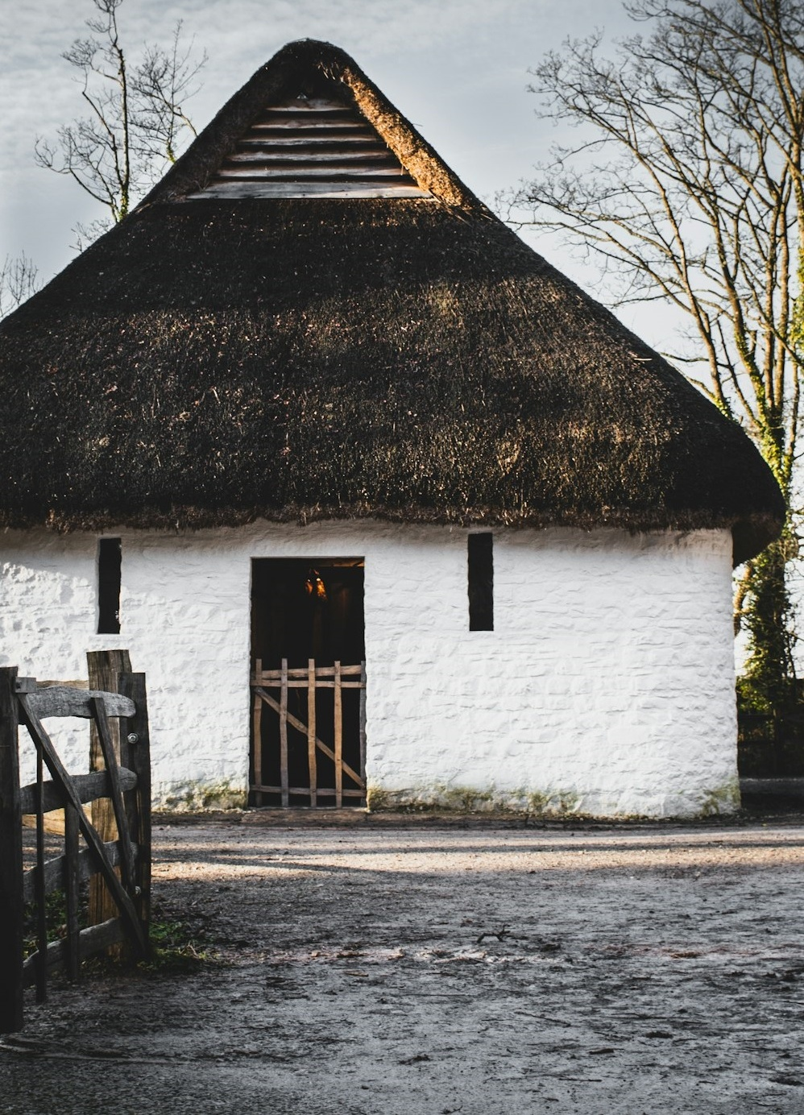
NODWEDDION TEITHIAU 2025
Profiad
Sgoriodd 86% o'r ymatebwyr eu taith i Gymru fel ‘ardderchog’, gyda 12% pellach yn ei disgrifio fel ‘da’.
Fel blynyddoedd blaenorol, y prif reswm dros ymweld oedd cysylltu â natur, a nodwyd gan 70% o ymwelwyr. Dilynwyd hyn yn agos gan awydd i brofi diwylliant a threftadaeth (62%).
Manylion y daith
Gogledd Cymru gafodd y gyfran uchaf o ymweliadau ar 53%.
Arhosodd y mwyafrif mewn sawl lleoliad yn ystod eu taith (55%).
Mae adeg y flwyddyn ar gyfer ymweliadau wedi aros yn sefydlog ar draws tonnau, gyda hoffter clir am dymor yr Haf.
Llety
Dewisodd 36% o deithwyr westai/tafarndai, gyda thai llety a bythynnod yn dilyn y tu ôl (21%).
Mae 34% yn dod o hyd i lety trwy 'wefannau teithio'. Defnyddiodd tua 12% wefan Croeso Cymru i'w helpu i ddod o hyd i'w llety.

Slide 23

Sgoriau profiad | Pob ton
Mae sgoriau profiadau teithio yng Nghymru'n uchel iawn, gyda 86% yn cytuno eu bod yn ‘ardderchog’.
3%
A15. Nawr gan fynd yn ôl at eich taith yng Nghymru yn 2025, sut fyddech chi'n graddio'ch profiad ar raddfa o 1 i 10, lle mae 1 yn wael iawn a 10 yn ardderchog? Teithwyr Cymru 2025, n=159.

Slide 24

Rhesymau dros dewis Cymru fel cyrchfan gwyliau | Teithiau 2025
Dewisodd 70% ymweld â Chymru i 'gysylltu â natur a bod yn yr awyr agored', tra gwnaeth 62% hynny i 'brofi'r diwylliant a'r dreftadaeth'.
*
*Gallai hyn adlewyrchu poblogrwydd y cyrchfan a hefyd effaith samplu, gan fod ymatebwyr yn debygol o fod eisoes yn gyfarwydd â Chymru, sy'n dylanwadu ar eu tebygolrwydd o ddychwelyd.
A7. Pa rai, os o gwbl, o'r canlynol oedd y prif ffactorau a wnaeth i chi ddewis Cymru fel cyrchfan ar gyfer y seibiant byr/gwyliau hwn yn 2025? Teithwyr Cymru 2025, n=159.

Slide 25

Gweithgareddau mwyaf boblogaidd Cymru | Teithiau 2025
Cerdded, heicio neu crwydro yw'r gweithgareddau mwyaf poblogaidd yng Nghymru, sy'n cyd-fynd â'r prif gymhelliad dros ymweld, sef cysylltu â natur a mwynhau'r awyr agored. Dilynir hyn gan ymweld â safleoedd treftadaeth neu atyniadau diwylliannol a blasu bwyd/diod lleol.
A14. Pa rai, os o gwbl, o'r canlynol wnaethoch chi eu gwneud ar eich daith yng Nghymru yn 2025? Teithwyr Cymru 2025, n=159.

Slide 26
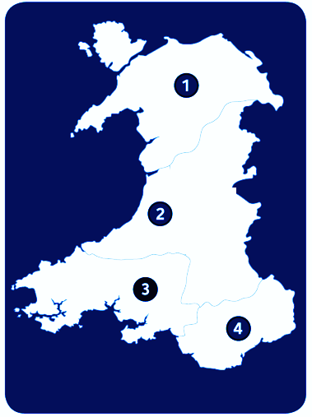
Dewisiadau cyrchfan | Teithiau 2025
Gogledd Cymru gafodd y nifer uchaf o ymweliadau dros nos (53%) yn 2025, a'r De-ddwyrain yn dilyn (48%). Arhosodd y mwyafrif o ymwelwyr dros nos mewn sawl lleoliad (55%).
Nifer o leoliadau ar y daith | Teithiau 2025
53%
Gogledd Cymru (1)
Arhosais dros nos mewn sawl lle / teithias o gwmpas
Arhosais dros nos mewn sawl lle / teithias o gwmpas
Arhosais dros nos mewn sawl lle / teithias o gwmpas
36%
Canolbarth Cymru (2)
Arhosais dros nos mewn un lleoliad
44%
De Orllwein Cymru (3)
48%
De Ddwyrain Cymru (4)
A12. Ble yng Nghymru wnaethoch chi aros dros nos ar y daith hon ym mis [MIS]? Dewiswch bob un sy'n berthnasol. A13. Pa un o'r canlynol sy'n disgrifio orau eich taith yng Nghymru yn 2023? Teithwyr Cymru, n=199 (2023), n=178 (2024), n=159 (2025).

Slide 27

Mis y daith | Pob ton
Y misoedd haf sy'n parhau i fod yr adeg fwyaf poblogaidd i ymweld â Chymru. Fodd bynnag, roedd mis Awst a mis Medi'n fwy poblogaidd yn 2024.
A4. Ac ym mha fis(oedd) o'r flwyddyn wnaethoch chi ymweld â Chymru ar gyfer seibiant byr neu wyliau yn 2025? Teithwyr Cymru, n=199 (2023), n=178 (2024), n=159 (2025).

Slide 28
Nifer o nosweithiau | Pob ton
Roedd y mwyafrif yn ffafrio arosiadau hirach, gyda 52% yn aros 8 noson neu fwy. Yr arhosiad cyfartalog oedd 9.06 noson.
Nifer o bobl mewn grŵp | Pob ton
Ar gyfartaledd, roedd grwpiau'n cynnwys 2.8 o bobl yn 2025
Cyfartaledd nifer o blant/cŵn
(Teithiau 2025)
1.39
1
A5. Ar y daith dros nos hon yng Nghymru yn 2025, faint o nosweithiau wnaethoch chi aros i ffwrdd? A6. Gan eich cynnwys chi'ch hun, faint o'r canlynol oedd yn eich grŵp uniongyrchol ar y daith dros nos hon yng Nghymru ym mis [MIS]? Teithwyr Cymru 2025, n=159.

Slide 29

Fynhonnell bwcio | Teithiau 2025
Archebodd 34% o deithwyr i Gymru eu llety trwy 'wefan deithio' a 32% 'yn uniongyrchol gyda darparwr llety'. Daeth 12% o hyd i wybodaeth am eu llety trwy wefan Croeso Cymru.
12%
Daeth 12% o hyd i wybodaeth neu fanylion cyswllt ar gyfer eu llety ar wefan Croeso Cymru yr un nifer â'r llynedd
A9. Sut wnaethoch chi archebu eich llety ar gyfer y daith hon yng Nghymru? Teithwyr Cymru 2025, n=159.A10. A wnaethoch chi ddod o hyd i wybodaeth neu fanylion cyswllt ar gyfer y llety y buoch yn aros ynddo ar wefan Croeso Cymru? Y rhai a archebodd lety, n=122.

Slide 30

Math o lety | Teithiau 2025
'Gwestai/tafarndai' oedd y math llety mwyaf poblogaidd (36%).
A11. Pa fath/faint o lety y buoch yn aros ynddo yn ystod eich taith yn 2025 yng Nghymru? Teithwyr Cymru 2025, n=159.

Slide 31

EFFAITH MARCHNATA CROESO CYMRU

Slide 32



EFFAITH MARCHNATA CROESO CYMRU
Cysylltu â Chroeso Cymru
Roedd teithwyr i Gymru fwyaf tebygol o fod wedi gweld neu glywed am Gymru trwy hyrwyddiad neu gynnwys ar wefan (40%) neu gyfryngau cymdeithasol (32%), ac yna trwy cyfatherbiad geiriol/sgyrsiau (30%).
E-gylchlythyrau sy'n parhau i fod y ffordd fwyaf cyffredin o dderbyn cynnwys Croeso Cymru ar lefel gyfanswm (76%) o'r rhai a samplwyd, er bod hyn yn debygol o gael ei ddylanwadu gan y sampl anghymesur.
Gwefan Croeso Cymru
Cyrchodd y rhan fwyaf o ymwelwyr wefan Croeso Cymru o gartref, ar gyfrifiadur.
Mae dyfeisiau symudol yn llwybr mwy poblogaidd i gyrchu pan fydd rhywun yn y gwaith neu yn ystod taith i Gymru.
Dylanwad hyrwyddo
Dywedodd 16% o deithwyr 2025 fod cyfathrebiadau Croeso Cymru wedi dylanwadu ar eu penderfyniad i ymweld.
O'r grŵp hwn, gwelodd 52% gyfathrebiadau am leoedd newydd, gyda 43% o'r rheiny'n nodi ei fod yn ddylanwadol iawn/eithriadol ar eu taith.

Slide 33

Amlygiad cyfathrebu | Teithiau 2025
Roedd teithwyr Cymru fwyaf tebygol o fod wedi gweld neu glywed am Gymru trwy hyrwyddiad neu gynnwys ar wefan neu gyfryngau cymdeithasol, ac yna’n sgwrsiol.
A18. Wrth feddwl am farchnata a chyfathrebu, pa rai, os o gwbl, o'r canlynol wnaethoch chi weld neu glywed am Gymru yn ystod 2025? Teithwyr Cymru 2025, n=159.

Slide 34
Cyswllt â Croeso Cymru | Teithiau 2025
E-gylchlythyrau gan Croeso Cymru oedd y ffordd fwyaf poblogaidd i ddarpar ymwelwyr fod mewn cysylltiad â Chroeso Cymru, er bod hyn yn debygol o gael ei ddylanwadu gan y sampl anghymesur*.
Ymwelodd 48% hefyd â gwefan Croeso Cymru. Mae Instagram a Facebook yn arwain y ffordd o ran cyfryngau cymdeithasol.
*Daw'r rhan fwyaf o'r sampl ail-gyswllt o'r gronfa ddata ECRM, a chafodd y rhan fwyaf o'r sampl cyfryngau cymdeithasol ei gasglu trwy Facebook. Gan fod y ddwy ffynhonnell yn rancio o fewn y tri uchaf, gallai hyn ddylanwadu ar ddosbarthiad cyffredinol yr ymatebion.
A19. Gan feddwl am gyswllt a gawsoch â Chroeso Cymru yn 2025, pa rai o'r canlynol sy'n berthnasol i chi? Maint sylfaen cyfanswm, n=1,041.

Slide 35

Mynediad i wefan Croeso Cymru | Teithiau 2025
Cyrchodd y rhan fwyaf o ymwelwyr wefan Croeso Cymru gartref ar liniadur. Fodd bynnag, tra ar daith, roedd defnydd ffôn symudol yn fwy cyffredin.
 | Gartref | Yn ystod taith i Gymru | Yn y gwaith
Gliniadur/ Cyfrifiadur | 76% | 22% | 55%
Ffôn symudol | 65% | 91% | 59%
A20. Yn ystod y 12 mis diwethaf, pa ddyfeisiau wnaethoch chi eu defnyddio i gyrchu gwefan Croeso Cymru? Y rhai a ymwelodd â gwefan Croeso Cymru, n=501, gartref n=496, yn ystod taith n=129, a gwaith n=127.

Slide 36
Dylanwad Croeso Cymru ar benderfyniadau taith | Teithiau 2025
Nododd 16% fod cyfathrebiadau gan Croeso Cymru wedi cael dylanwad mawr neu gryf ar eu penderfyniad i ymweld â Chymru. Yn ogystal, adroddodd 33% fod cyfathrebiadau Croeso Cymru wedi eu dylanwadu i ymweld â rhan o Gymru nad oeddent wedi bod iddi o'r blaen, sy'n cyd-fynd â negeseua am ddarganfod lleoedd newydd.
Dylanwad Croeso Cymru ar benderfyniadau taith | Teithiau 2025
16%
A22. Ar raddfa o 1 i 5, lle mae 1 yn golygu 'dim dylanwad o gwbl' a 5 yn golygu 'dylanwad cryf iawn', pa ddylanwad, os o gwbl, gafodd cyfathrebiadau Croeso Cymru ar eich penderfyniad i gymryd seibiant byr neu wyliau yn 2025?A23. Yn 2025, a wnaeth cyfathrebiadau Croeso Cymru effeithio ar eich ymddygiad mewn unrhyw un o'r ffyrdd canlynol...Teithwyr Cymru 2025, n=159.

Slide 37
Mathau o gyfathrebu a welwyd a lefel ganfyddedig o ddylanwad | Teithiau 2025
Gwelodd 52% gyfathrebiadau am lefydd newydd. O'r rheiny, teimlwyd 43% ei fod yn ddylanwadol neu dylanwadol iawn.
 | Dylanwadol/ Dylanwadol iawn
 | 43%
 | 45%
 | 44%
 | 28%
Rhybudd*: Maint sylfaen iself yn y grwpiau yma
A23a. Yn 2025, a wnaethoch chi weld unrhyw gyfathrebu'n hyrwyddo Cymru mewn perthynas â'r canlynol?Teithwyr Cymru 2025, n=159.A23b. A pha mor ddylanwadol oeddent ar eich penderfyniad i gymryd taith yng Nghymru yn 2025.Teithwyr Cymru 2025, lleoedd newydd n=83, gweithgareddau newydd n=38*, rhesymau newydd i ymweld drwy'r flwyddyn n=34*, digwyddiadau newydd n=18*.*Rhybudd maint sylfaen isel

Slide 38

Amseru penderfyniadau teithiau 2025 | Teithiau 2025
Roedd 67% o deithwyr eisoes wedi penderfynu cymryd taith i Gymru yn 2025 erbyn diwedd 2024.
A24. Yn olaf yn yr adran hon, gan feddwl yn ôl i ddiwedd 2024, pa un o'r gosodiadau hyn sy'n disgrifio orau eich cynlluniau ar y pryd i ymweld â Chymru yn 2025?Teithwyr Cymru 2025, n=159.

Slide 39
DEALLUSRWYDD ARTIFFISIAL (DA)
Nodwch fod y mewnwelediadau hyn yn seiliedig ar gynulleidfaoedd sydd eisoes wedi ymgysylltu â Chymru neu bwyntiau cyswllt Croeso Cymru, ac felly gallent gynrychioli defnyddwyr 'cynnes' yn ormodol. Mae'n debygol y bydd cynulleidfaoedd llai cyfarwydd yn dangos ymddygiadau gwahanol, gan gynnwys defnydd mwy o DA ar gyfer darganfod a chyfeiriadu cychwynnol.

Slide 40


Cynllunio gyda DA | Teithwyr i Gymru
Adroddodd 85% o'r rhai a deithiodd i Gymru yn 2025 nad oeddent wedi defnyddio offer DA ar gyfer cynllunio eu taith. Ymhlith y lleiafrif a wnaeth ddefnyddio DA, defnyddiwyd ef amlaf ar gyfer creu syniadau ac ysbrydoliaeth (8%) neu greu teithiau penodol (6%).
D1. Wrth gynllunio eich toriad byr neu wyliau diweddaraf yng Nghymru, a wnaethoch chi ddefnyddio unrhyw offer neu wasanaethau wedi'u pweru gan DA?Teithwyr Cymru 2025, n=159.

Slide 41
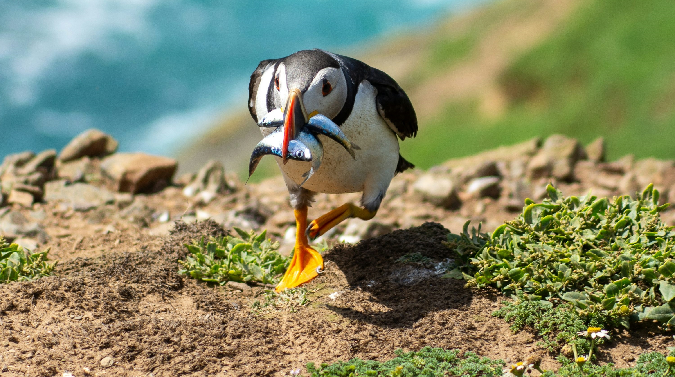
TEBYGOLRWYDD YMWELD Â CHYMRU YN 2026

Slide 42
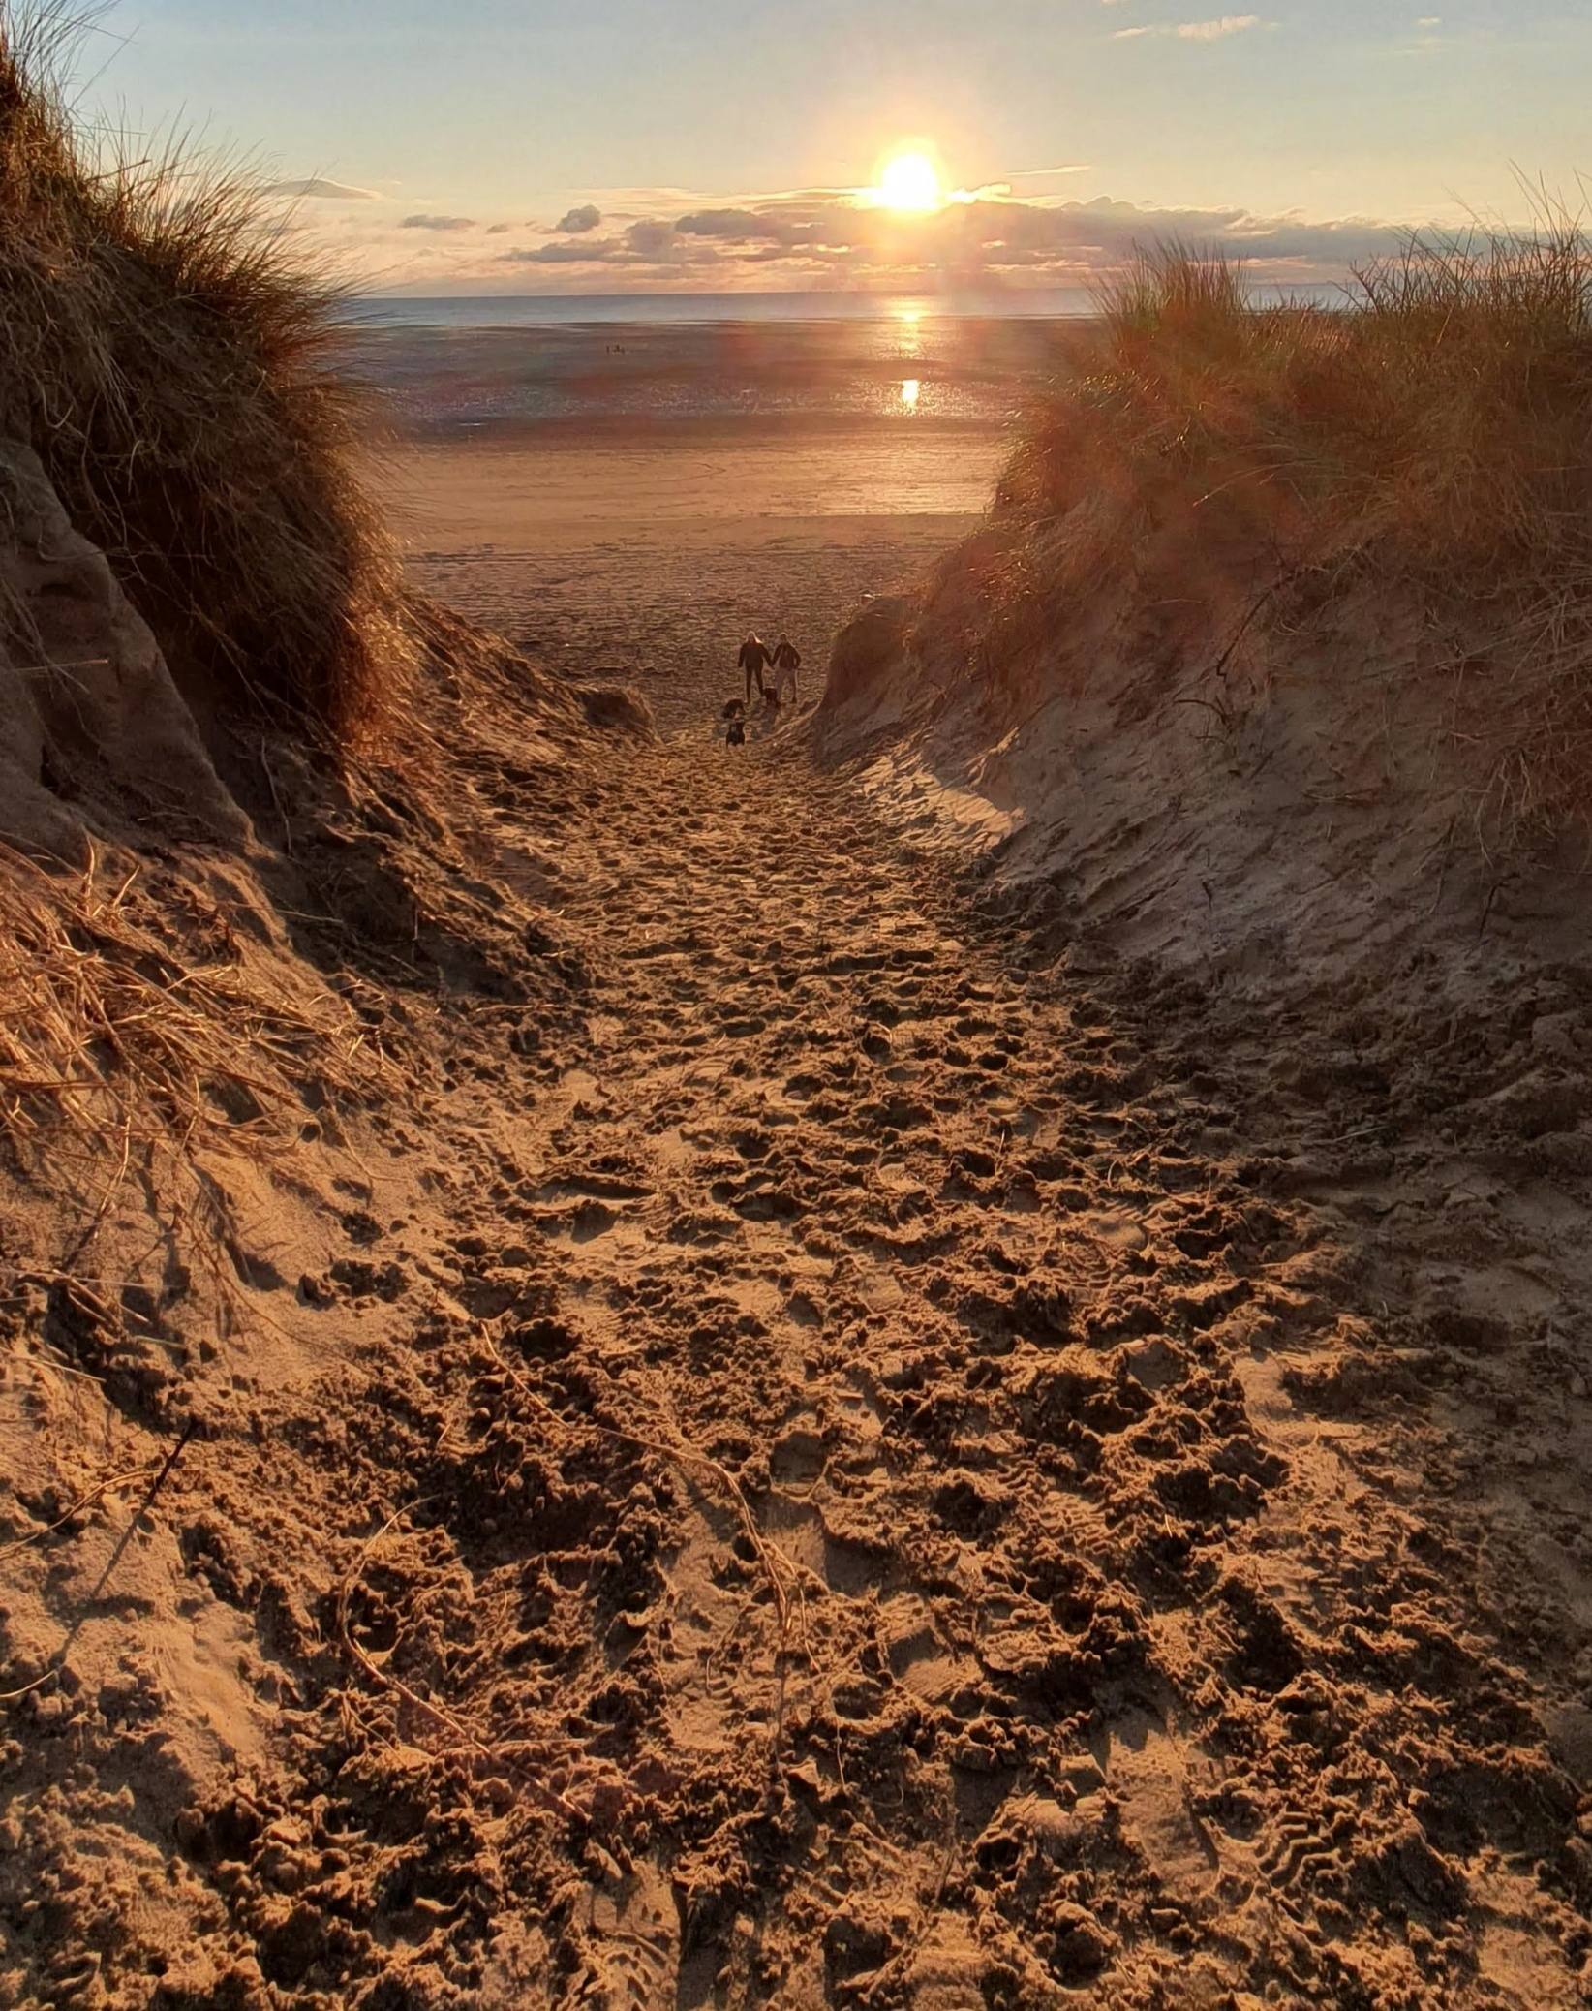


TEBYGOLRWYDD YMWELD Â CHYMRU YN 2026
Tebygolrwydd ymweld â Chymru yn 2026
Mae 17% o'r rhai a ymwelodd â Chymru yn 2025 eisoes wedi bwcio taith ar gyfer 2026.
Er bod teithwyr annibynnol iau'n mynegi'r diddordeb mwyaf mewn ymweld eto, nhw yw'r lleiaf tebygol o fod eisoes wedi archebu. Teuluoedd sy'n arwain o ran bwcio.
Dylanwad Croeso Cymru ar y penderfyniad i deithio
Mae bron i hanner y bwriadwyr taith yn nodi bod cyfathrebiadau Croeso Cymru wedi dylanwadu ar eu penderfyniad i gymryd taith i Gymru yn 2026.
Ymweld â Chymru eto
Ymhlith y rhai nad ydynt yn bwriadu ymweld â Chymru yn 2026, roedd hanner yn ansicr ynghylch pryd y byddent yn cymryd eu taith nesaf. Nododd 27% pellach y byddent yn ymweld yn 2027.

Slide 43
Bwriadau teithiau 2025 | Cyfanswm
Mae 17% o'r rhai a ymwelodd â Chymru yn 2025 eisoes wedi bwcio taith ar gyfer 2026, tra bod 33% pellach yn bwriadu ymweld. Annibynwyr iau sy'n dangos y bwriad uchaf i ymweld â Chymru, ond nhw yw'r lleiaf tebygol o fod wedi bwcio hyd yn hyn. Teuluoedd sydd fwyaf tebygol o fod eisoes wedi gwneud archeb.
B5. A ydych chi'n bwriadu ymweld â Chymru ar gyfer toriad byr neu wyliau yn 2026?Cyfanswm, n=1,041 (Teithwyr Cymru n=159, Di-deithwyr Cymru n=882, annibynwyr iau n=51, teuluoedd n=141, annibynwyr hŷn n=581, oedran ymddeol n=255).

Slide 44

Dylanwad cyfatherbiadau Croeso Cymru | Yn ôl ffynhonnell
Mae bron i hanner y bwriadwyr taith yn nodi bod cyfathrebiadau Croeso Cymru wedi dylanwadu ar eu penderfyniad i gymryd taith i Gymru yn 2026. Er bod ymgyrchoedd yn ymddangos fel pe baent â'r dylanwad uchaf, gallai hyn gael ei orliwio oherwydd maint sylfaen isel ar gyfer y grŵp hwn.
Rhybudd: Maint sylfaen isel
% dylanwad sylweddol neu fawr (sgôr 4 neu 5 allan o 5)
B10. Ar raddfa o 1 i 5, lle mae 1 yn golygu 'dim dylanwad o gwbl' a 5 yn golygu 'dylanwad mawr', pa ddylanwad, os o gwbl, gafodd cyfathrebiadau Croeso Cymru ar eich penderfyniad i gymryd toriad byr neu wyliau yng Nghymru yn 2026?Yn debygol o ymweld â Chymru yn 2026 neu eisoes wedi archebu, n=336 (Gwefan n=129, e-CRM n=195, Ymgyrch n=12).

Slide 45

Tebygolrwydd yn y dyfodol o ymweld â Chymru | Yn annhebygol o ymweld â Chymru yn 2026
O'r rhai nad ydynt yn debygol o ymweld â Chymru yn 2026, nododd hanner nad ydynt yn gwybod pryd y byddent yn ymweld â Chymru. Nododd 27% y byddent yn ymweld yn 2027.
B6. A phryd rydych chi'n debygol o ymweld â Chymru nesaf ar gyfer toriad byr neu wyliau?Yn annhebygol o ymweld â Chymru yn 2026 neu ddim yn siŵr, n=705.

Slide 46
RHESYMAU DROS BEIDIO TEITHIO I GYMRU

Slide 47


CRYNODEB RHESYMAU DROS BEIDIO TEITHIO I GYMRU
Rhesymau dros beidio ag ymweld
Yn 2025, y prif resymau dros beidio ag ymweld â Chymru oedd amgylchiadau personol a heriau teithio yn gysylltiedig â Brexit.O'r rhai na wnaeth ymweld, roedd 58% yn ystyried taith dros nos i Gymru.
Aeth 83% i rywle arall
O'r rhai na deithiodd i Gymru, dewisodd 83% gyrchfannau eraill, gyda 50% yn mynd dramor, 23% yn archebu gwyliau yn yr Almaen, a 22% yn ymweld ag Ynysoedd Prydain neu Iwerddon.
Ni chymerodd y 17% sy'n weddill wyliau o gwbl.Ymhlith di-ymwelwyr â Chymru a deithiodd o fewn Prydain ac Iwerddon (22%), Lloegr oedd y cyrchfan fwyaf poblogaidd, gyda 76% yn ymweld.

Slide 48
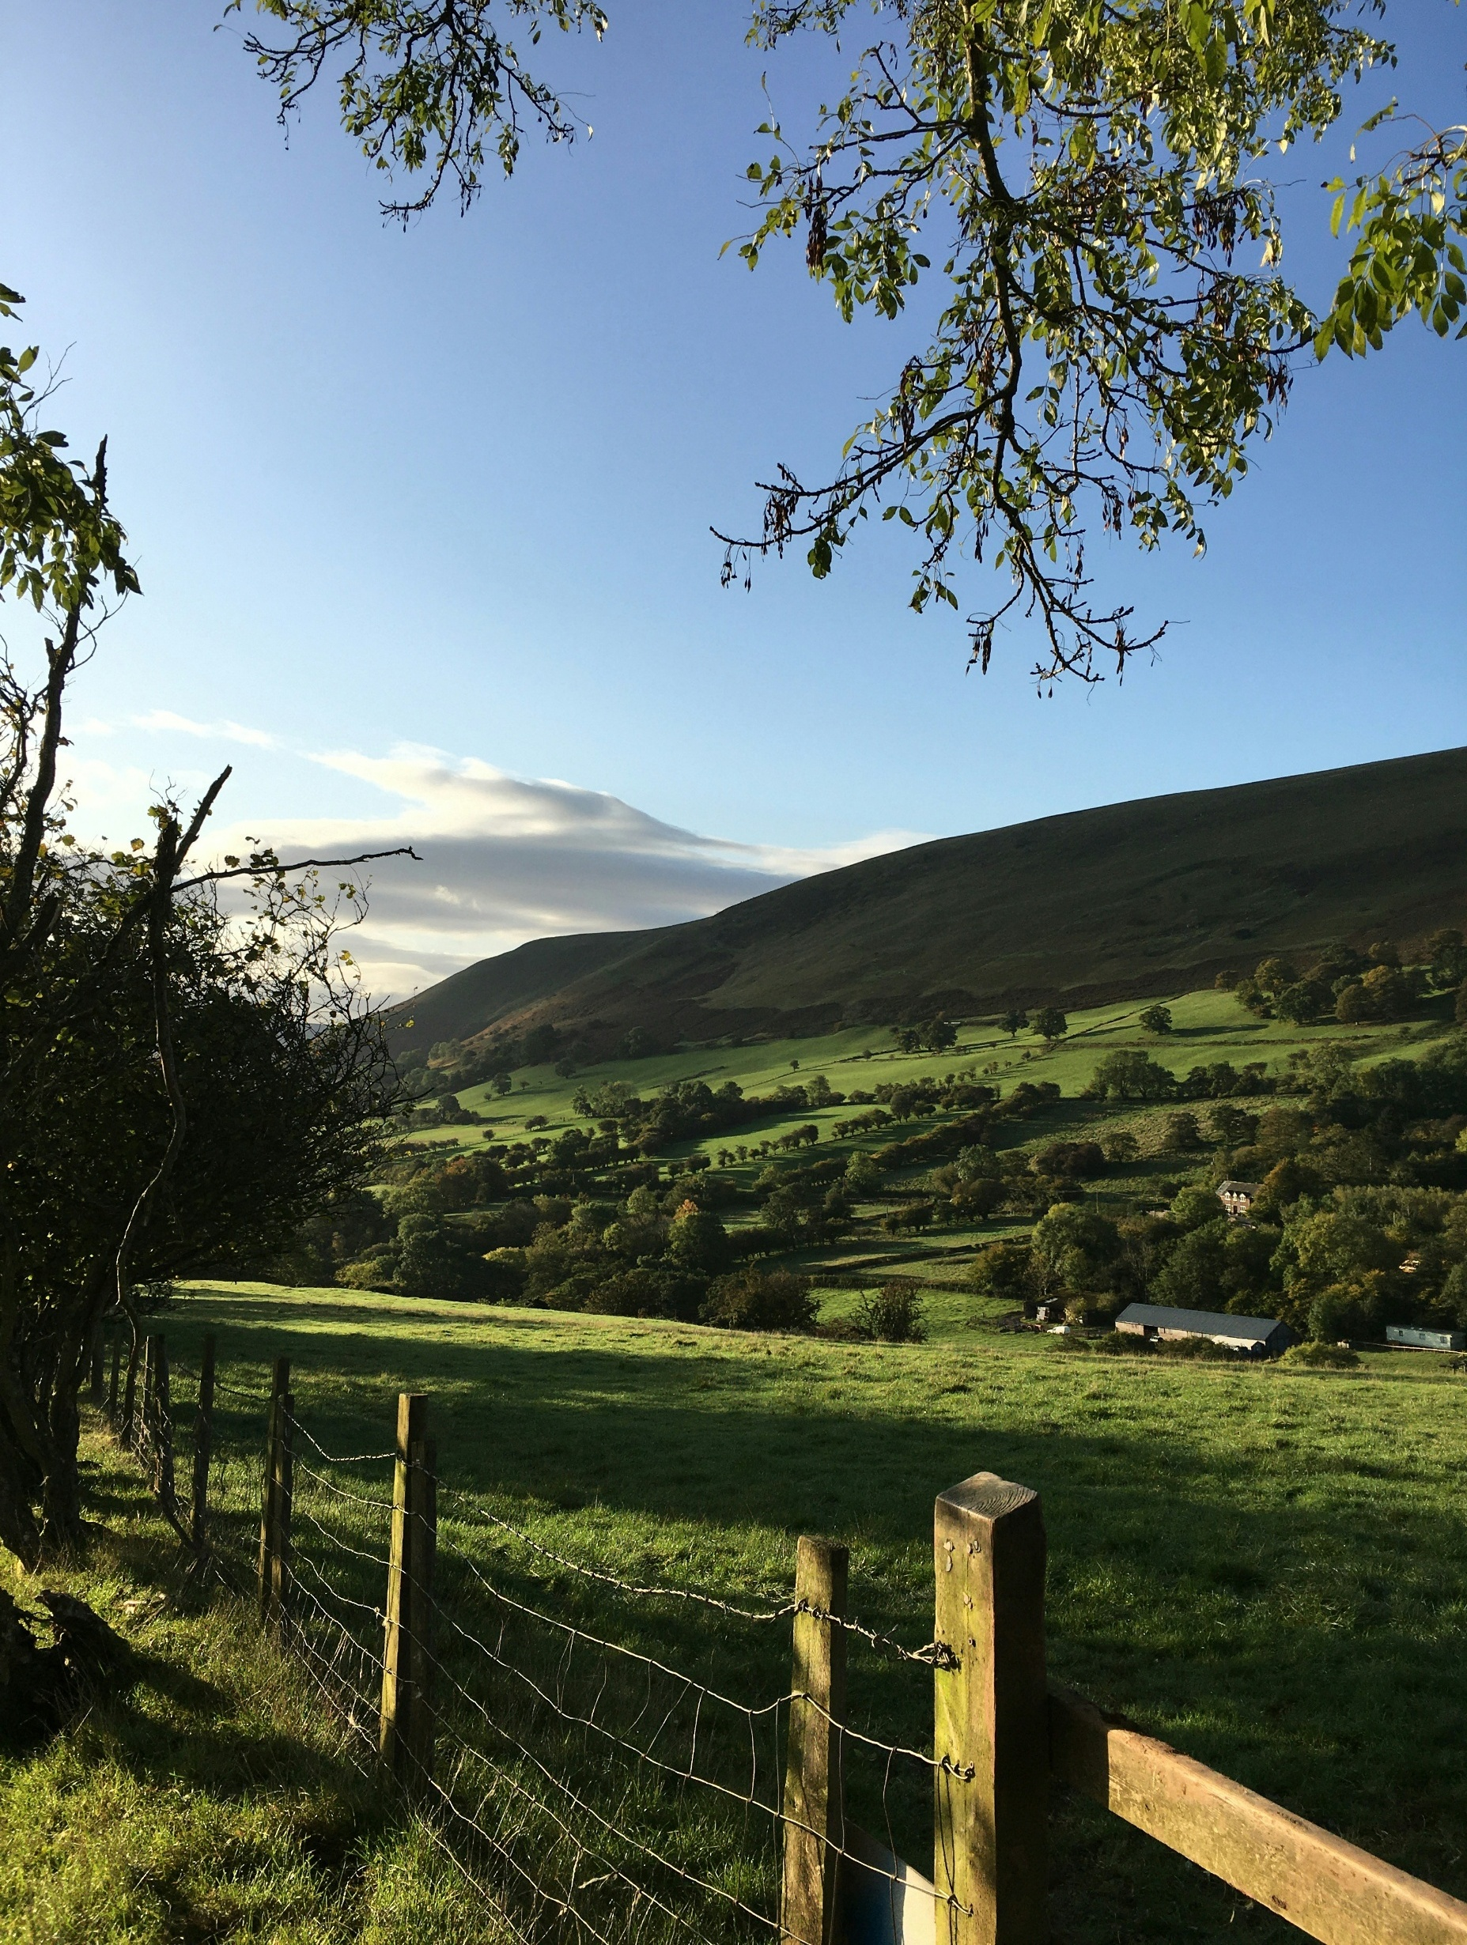
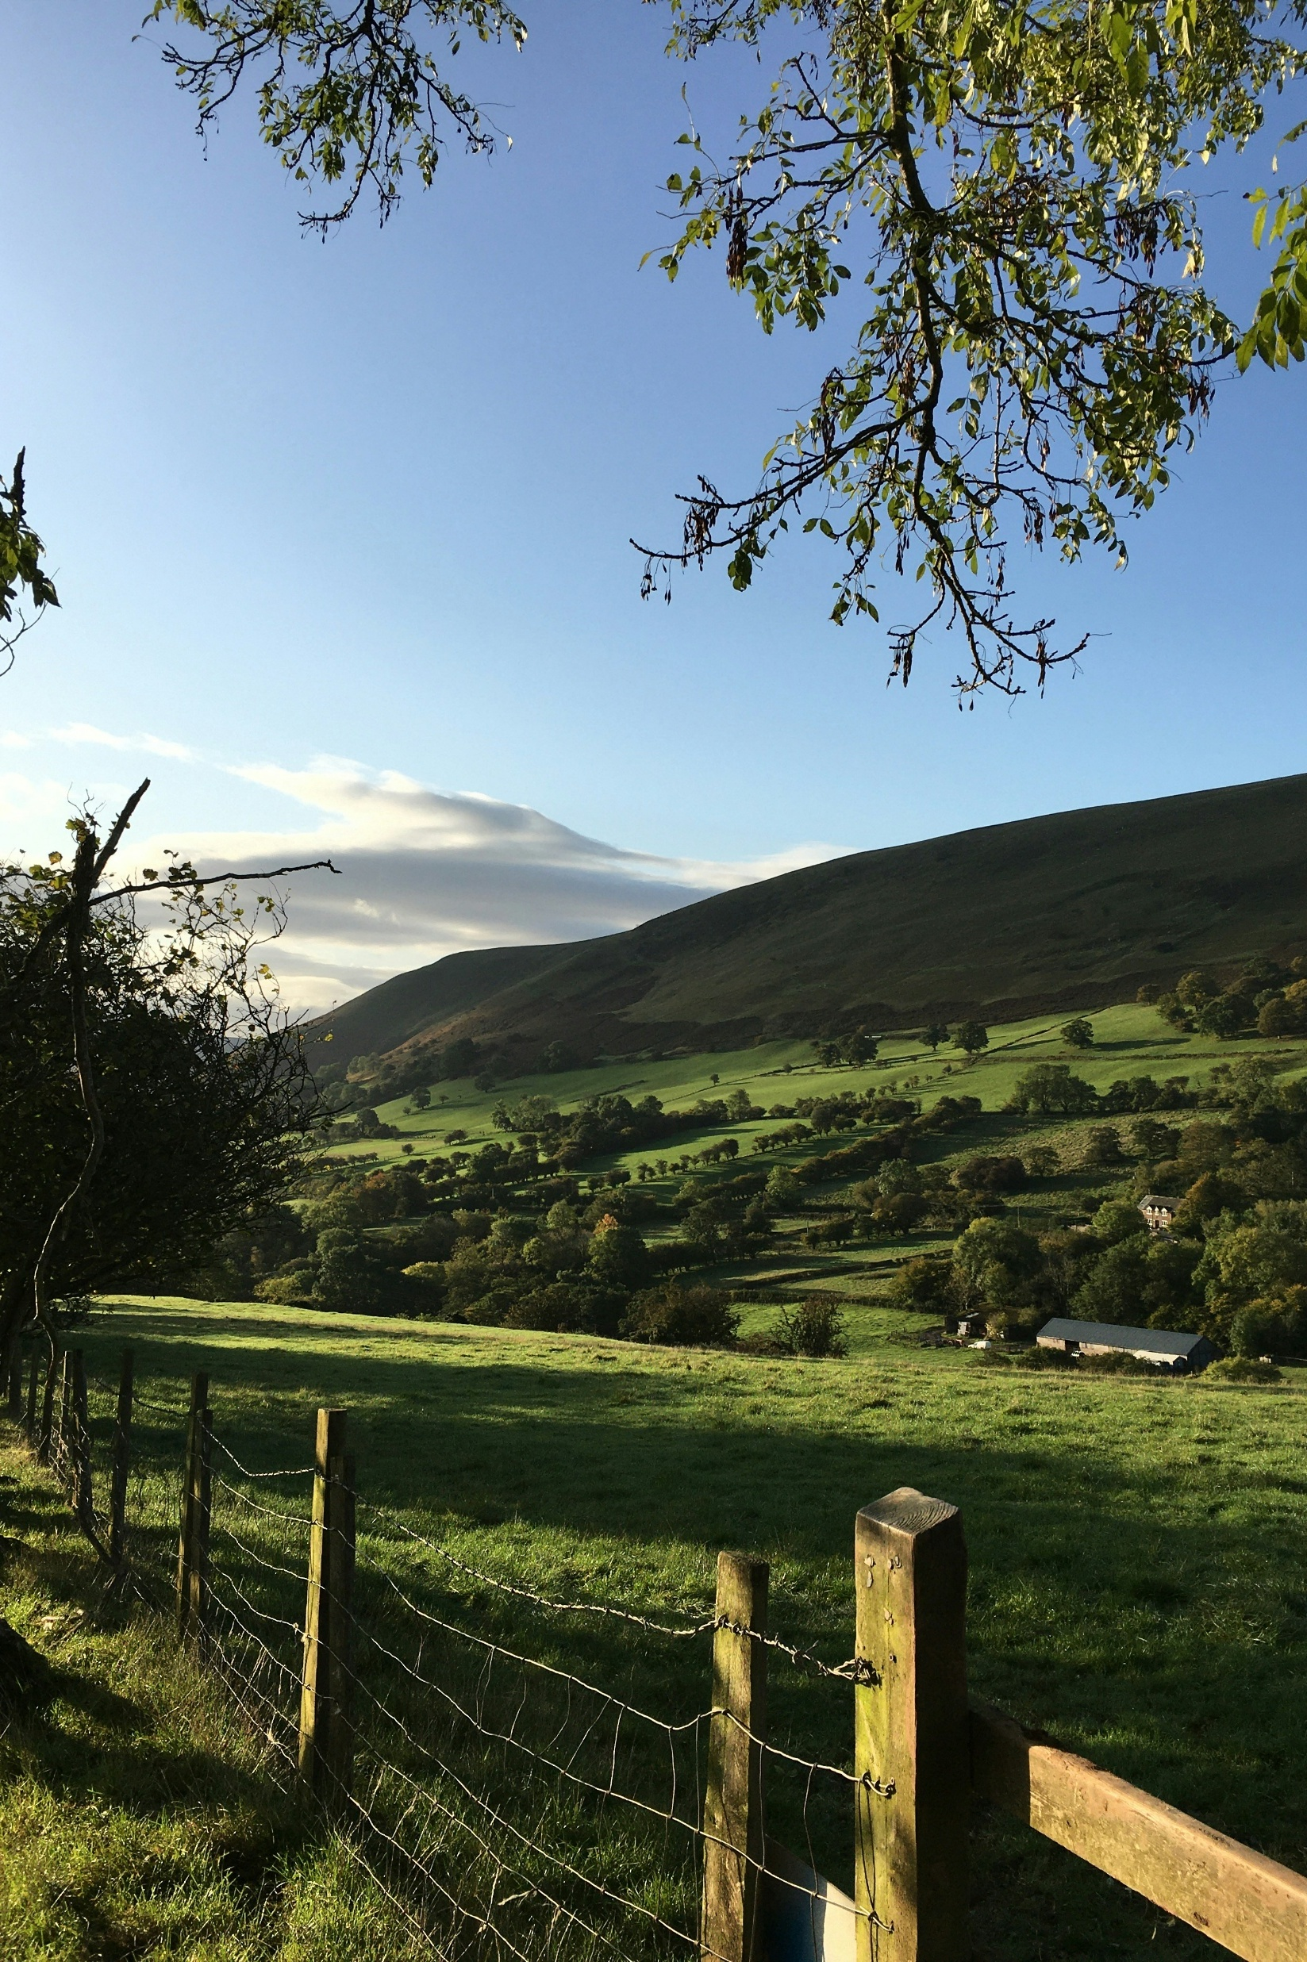
Rhesymau dros beidio ag ymweld â Chymru | Di-deithwyr Cymru 2025
Y prif resymau dros beidio ag ymweld â Chymru yn 2025 oedd amgylchiadau personol a heriau teithio yn gysylltiedig â Brexit.
B4. Beth yw'r rhesymau na wnaethoch chi ymweld â Chymru ar gyfer gwyliau yn 2025? Di-deithwyr Cymru 2025, n=882.

Slide 49
Ystyrwyr | Di-deithwyr Cymru
Roedd 58% o'r rhai na chymerodd daith i Gymru yn 2025 yn ystyried seibiant byr neu wyliau yng Nghymru. Aeth 83% i rywle arall, tra na chymerodd 17% wyliau o gwbl.
58%
O'r rhai na wnaethant gymryd taith i Gymru, roeddent yn ystyried seibiant byr neu wyliau yng Nghymru yn 2025, o'i gymharu â 62% y llynedd.
83%
B1. Fe wnaethoch chi grybwyll na wnaethoch chi gymryd toriad byr neu wyliau yng Nghymru yn ystod 2025. Oeddech chi'n ystyried taith dros nos yng Nghymru yn 2025 ar unrhyw adeg?B2. Ac a wnaethoch chi fynd i rywle arall ar gyfer gwyliau, neu na wnaethoch chi gymryd gwyliau o gwbl? Di-deithwyr Cymru 2025, n=882.

Slide 50
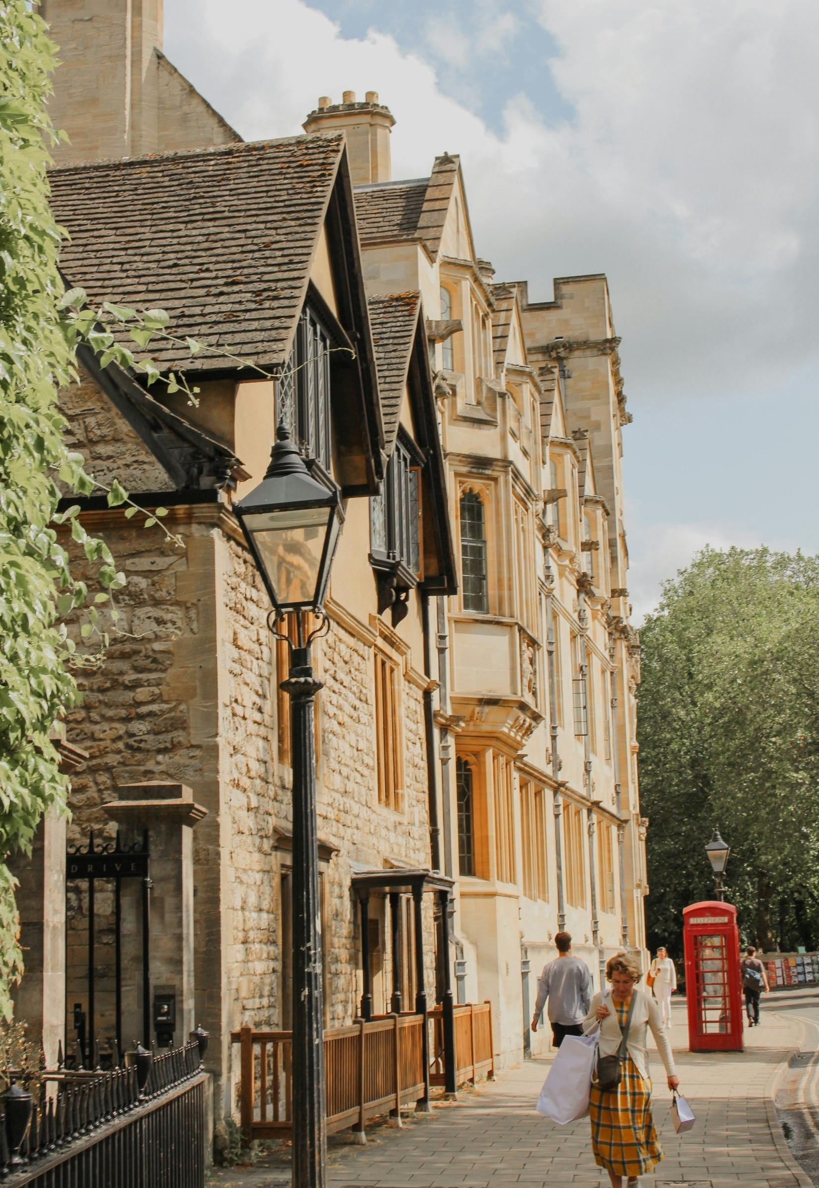



Cyrchfannau amgen di-deithwyr | Di-deithwyr Cymru
Ymhlith teithwyr na wnaethant ymweld â Chymru ond a deithiodd i rywle arall ym Mhrydain ac Iwerddon (22%), Lloegr oedd y cyrchfan a ymwelwyd fwyaf (67%), er bod tuedd ar i lawr. O'i gymharu â'r flwyddyn flaenorol, teithiodd cyfran uwch i'r Alban.
B3. Ac ym mha un o'r ardaloedd canlynol o Ynysoedd Prydain ac Iwerddon wnaethoch chi fynd? Di-deithwyr a aeth i rywle arall yn Ynysoedd Prydain neu Iwerddon, n=144 (2023), n=103 (2024), n=198 (2025).

